Slide 1
Status Report #42
2020. 08. 28 (Fri)
Tohoku Univ. M1
T. Fujiwara
Testbench update: new collimator install
Data taking using beta-ray source
Analysis status (preliminary results)

Slide 2
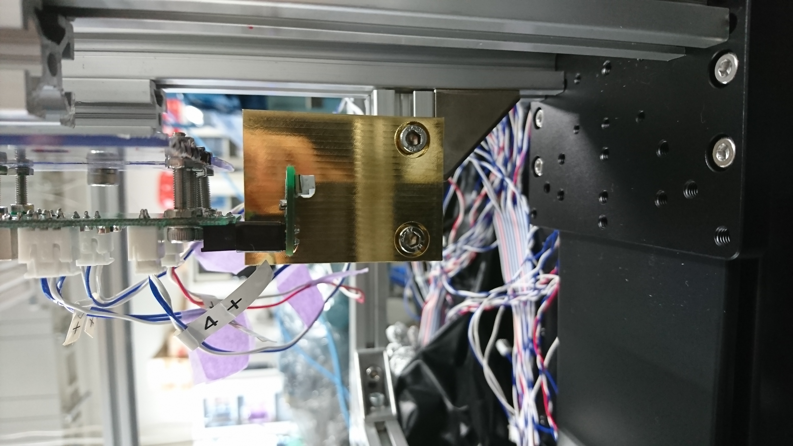
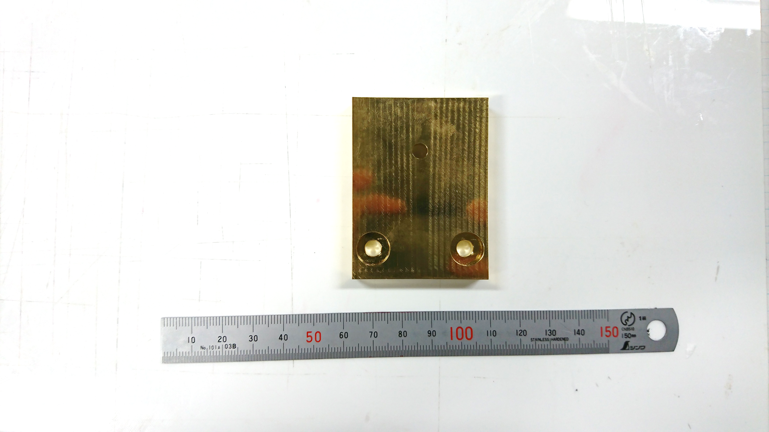
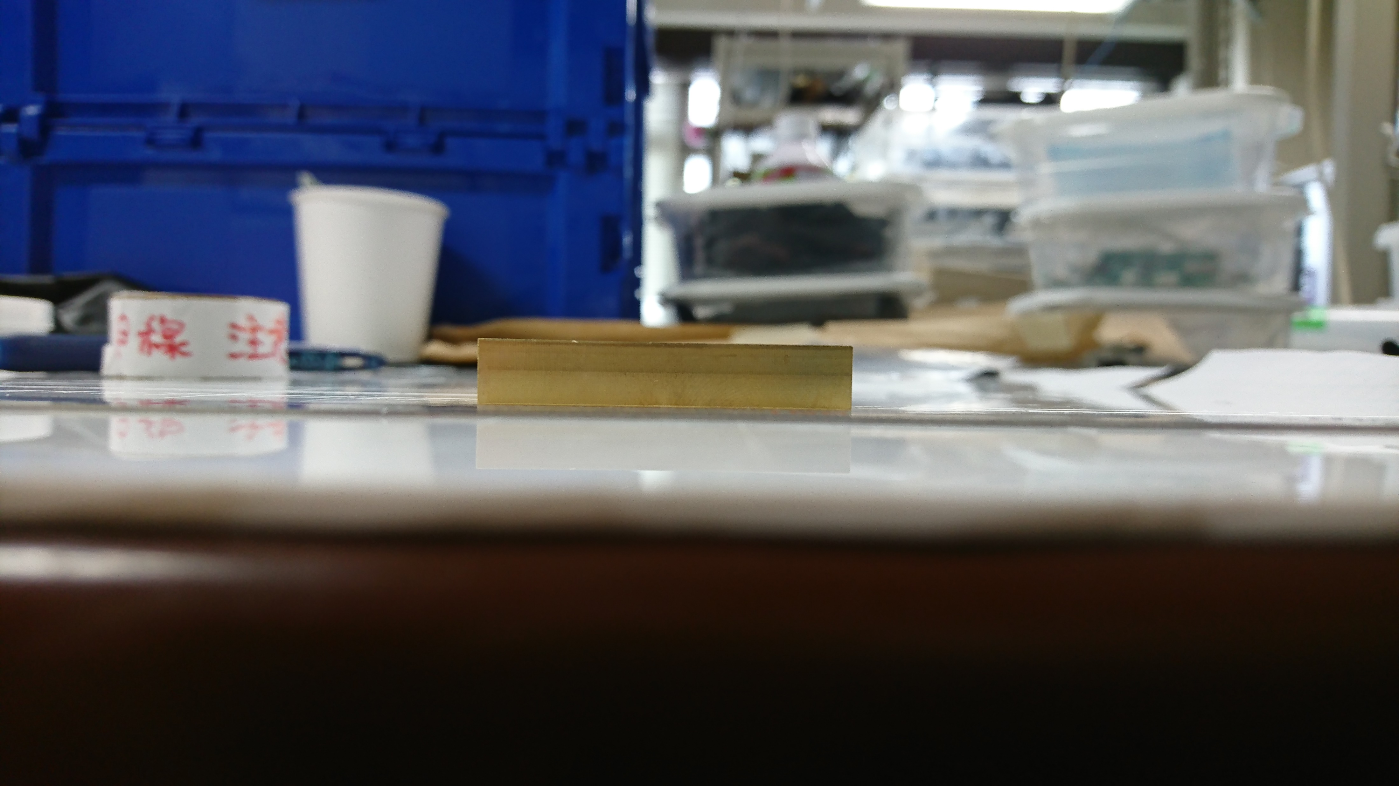
New collimator installation
テストベンチに新しいコリメータを導入した。
⇓テストベンチに取り付け
45 mm
60 mm
5×22 シンチレータ+MPPC×1の基板を配置し
コインシデンスレートを確認
⇒ ~3-4 Hz (~200-240 counts/min.)
以前(~1 Hz)と比較し、レートが向上
~10 mm

Slide 3
New collimator installation
~20 mm
~5 mm
コリメータの穴からカウンターまでの距離が短縮されたことで
レートが向上したものと考えられる

Slide 4
Data taking
データ取得の方針:
シンチレータのサイズ依存性: EJ-230, 幅11, 22, 44 mm (厚さ: 5mm, 長さ: 300 mmで固定)
MPPCの個数依存性: 1, 2, 4個直列接続(但し幅11 mmについては2個直列のみ)
印加電圧依存性: V_{b}-V_{op} = +0.0-7.5 [V/Num. of MPPC]
V_{b}-V_{op} = +3.0 [V/Num. of MPPC] でのβ線を当てる位置依存性: 中心, ±25 mm, ±50 mm
⇒ ToFシンチレータの後ろ(最後段のリファレンスカウンター)とToFのコインシデンスで取得
各シンチレータ, MPPCの組合せに対し, V_{b}-V_{op} = +3.0 [V/Num. of MPPC], 線源を中心に置いた状態でRef1を含めた全コインでデータ取得
ペデスタル取得のために10 Hz Clock信号とのORをとっている
⇒シンチレータ3種, MPPCの基板の各組合せについてデータを取得
Setup
β線源: ⁹⁰Sr
リファレンス用シンチレータ
*) EJ-230, 3^{w}×3^{h}×2^{t} mm³
*) S13360-3050PE
*) 片読み
β-ray sourece
ToF用シンチレータ
*) EJ-230, 22^{w}×300^{h}×5^{t} mm³
*) S14160-3015PS×1-4
*) 両読み
*) 反射材: 100 μm厚テフロンのみ
ステッピングモーター

Slide 5
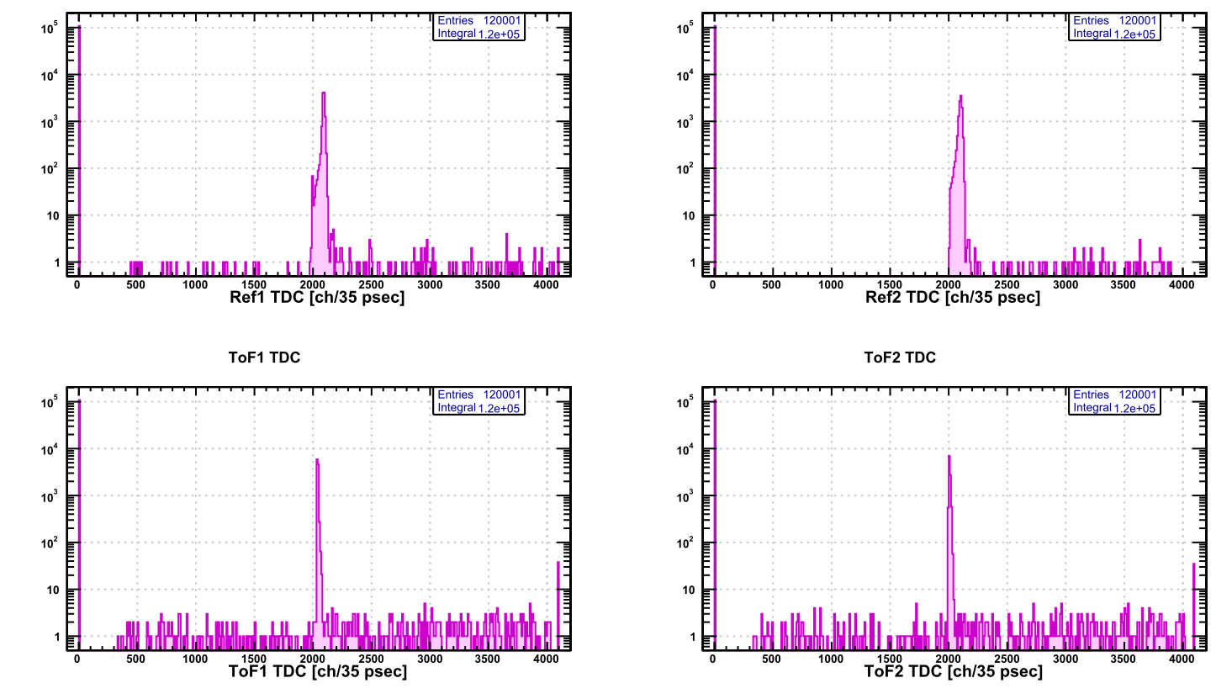
Analysis status
5t11w, MPPC*1s, Vb= 44.7 V (Vop+3.0 V) , 全コイン+クロック
各チャンネルに対し,
TDC>1900 ch && TDC<2300 ch
のイベントを選択

Slide 6
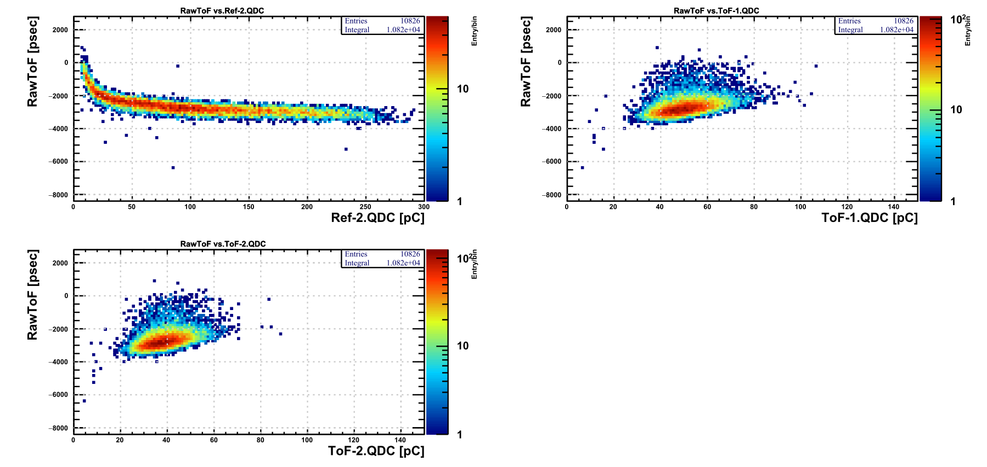
Analysis status
RawTOF
RawTOF
5t11w, MPPC*1s, Vb= 44.7 V (Vop+3.0 V) , 全コイン+クロック
*) ToF1, 2のQDCがMIP周辺しか見えず、
タイムウォークが今までのようにはあらわには見えない
RawTOF

Slide 7
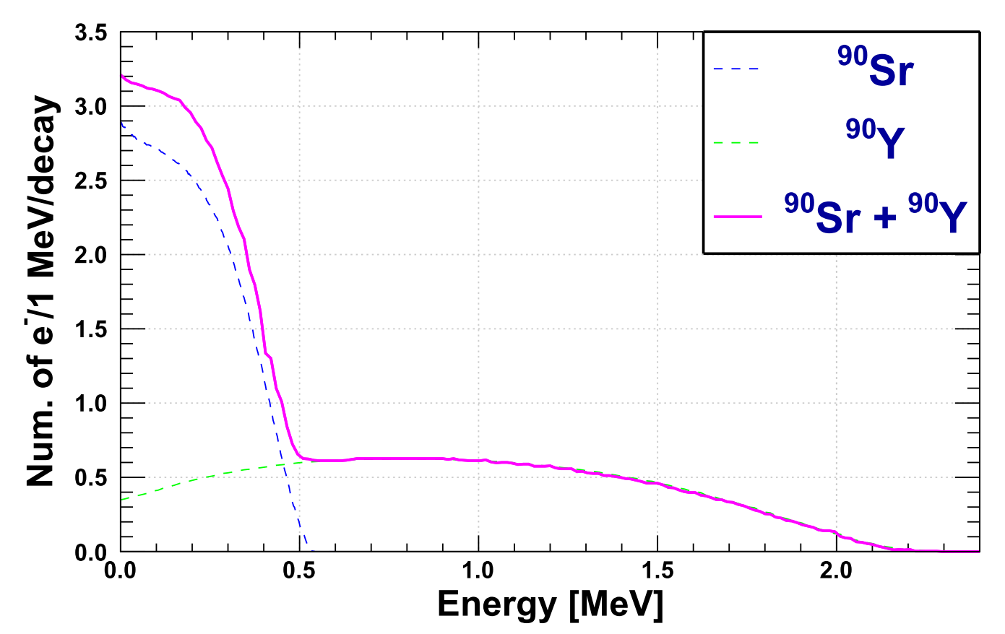
Analysis status
RawTOF
今の場合, ⁹⁰Yのベータ線のエネルギーの上限値が2.28 MeV
高い領域のエネルギーは見えない。
トリガーとしてシンチレータ3個を駆け抜けたことを要請
低エネルギーの電子のイベントは見えない
⇒ このような分布になる原因であると考えている
W.G.Cross et al., Phys. Med. Biol. 28 1251 (1983).
の図を読み取り藤原がプロットしなおした図
⁹⁰YのQ値: 2.282 MeV
5t11w, MPPC*1s, Vb= 44.7 V (Vop+3.0 V) , 全コイン+クロック
*) ToF1, 2のQDCがMIP周辺しか見えず、
タイムウォークが今までのようにはあらわには見えない

Slide 8
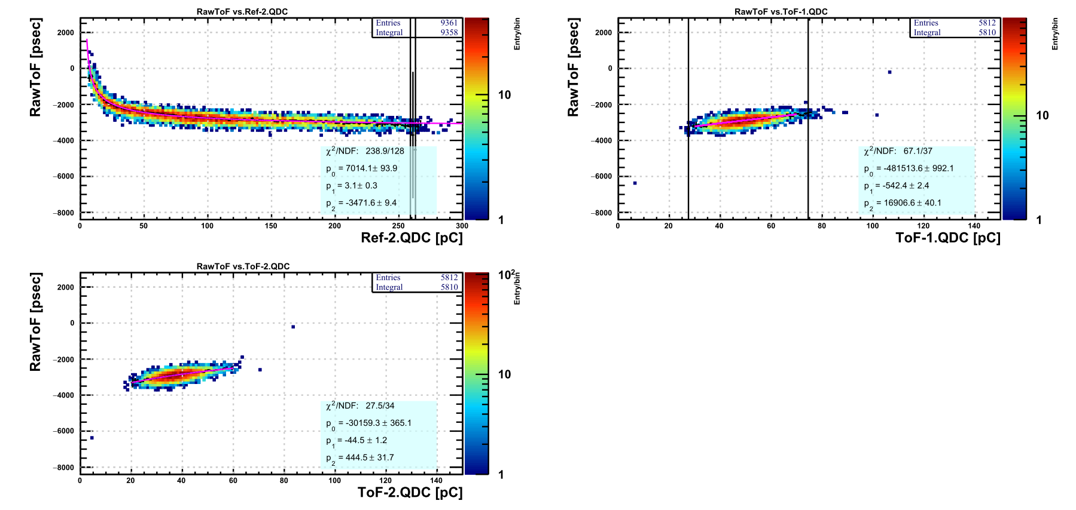
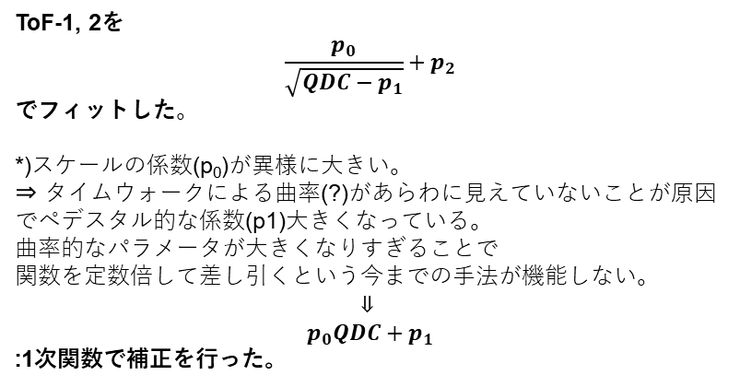
Analysis status
TESTrun088_TriScinti_Ref2ToF_00.pdf
ToF-1, 2を
$$\frac{p_{0}}{\sqrt{QDC−p_{1}}}+p_{2}$$
でフィットした。
*)スケールの係数(p₀)が異様に大きい。
⇒ タイムウォークによる曲率(?)があらわに見えていないことが原因でペデスタル的な係数(p1)大きくなっている。
曲率的なパラメータが大きくなりすぎることで
関数を定数倍して差し引くという今までの手法が機能しない。
⇓
$$p_{0}QDC+p_{1}$$
:1次関数で補正を行った。

Slide 9
Analysis status
TDC>1900ch && TDC<2300 chのイベントを採用
ToF-1,2のタイムウォーク補正は関数形として1次関数を使用
リファレンス用の検出器に関しては1/√QDCの形で補正
まず, 全チャンネルのコインシデンスで取得したデータから各検出器の固有時間分解能を算出
下流側のリファレンス用検出器の結果を用いて
テスト機と下流側リファレンス検出器のコインシデンスの飛行時間分布の幅(σ)から
ToFの固有時間分解能を算出

Slide 10
全チャンネルコインシデンスの場合の固有時間分解能
いくつかのセットで全検出器の固有時間分解能が算出できなかった
5t11w, 1s の場合
Ref1-Ref2 : 53.3 ± 0.6 ps
Ref1-ToF : 134.6 ± 1.2 ps
ToF-Ref2 : 148.4 ± 1.3 ps
5t44w, 1s の場合
Ref1-Ref2 : 71.3 ± 0.6 ps
Ref1-ToF : 310.6 ± 2.4 ps
ToF-Ref2 : 280.3 ± 2.7 ps
Ref1 | 計算できない
Ref2 | 59.8± 4.1 ps
ToF | 136.2±2.2 ps
Ref1 | 104.7± 10.1ps
Ref2 | 計算できない
ToF | 294.1±3.6 ps

Slide 11
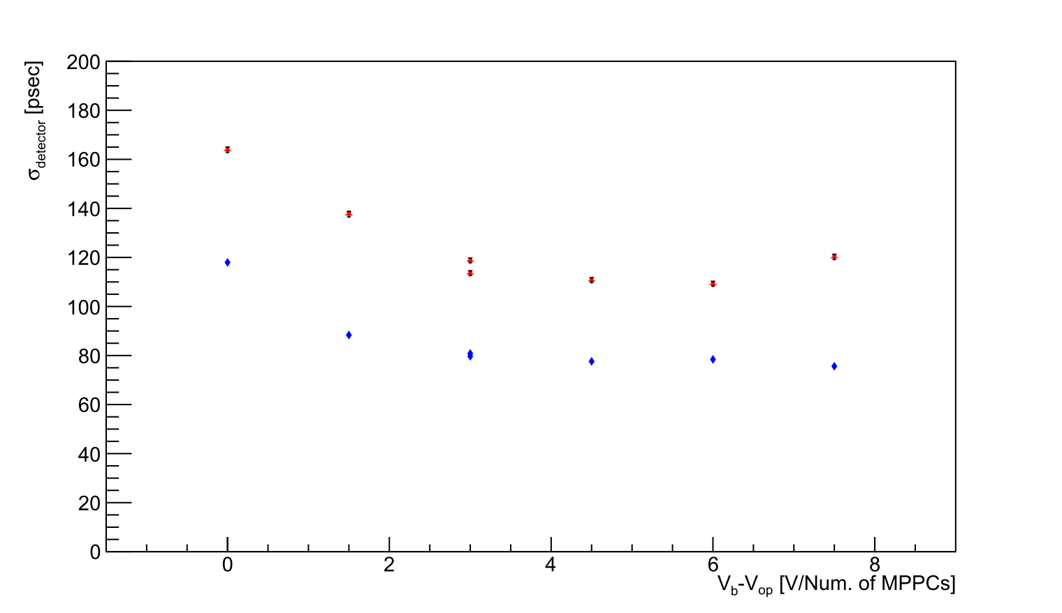
印加電圧依存性の比較(固有時間分解能が計算できたもののみで)
11mm幅シンチレータでの印加電圧依存性
MPPC×1
150 ps
MPPC×2
100 ps
80 ps
固有時間分解能 σ< 80 ps

Slide 12
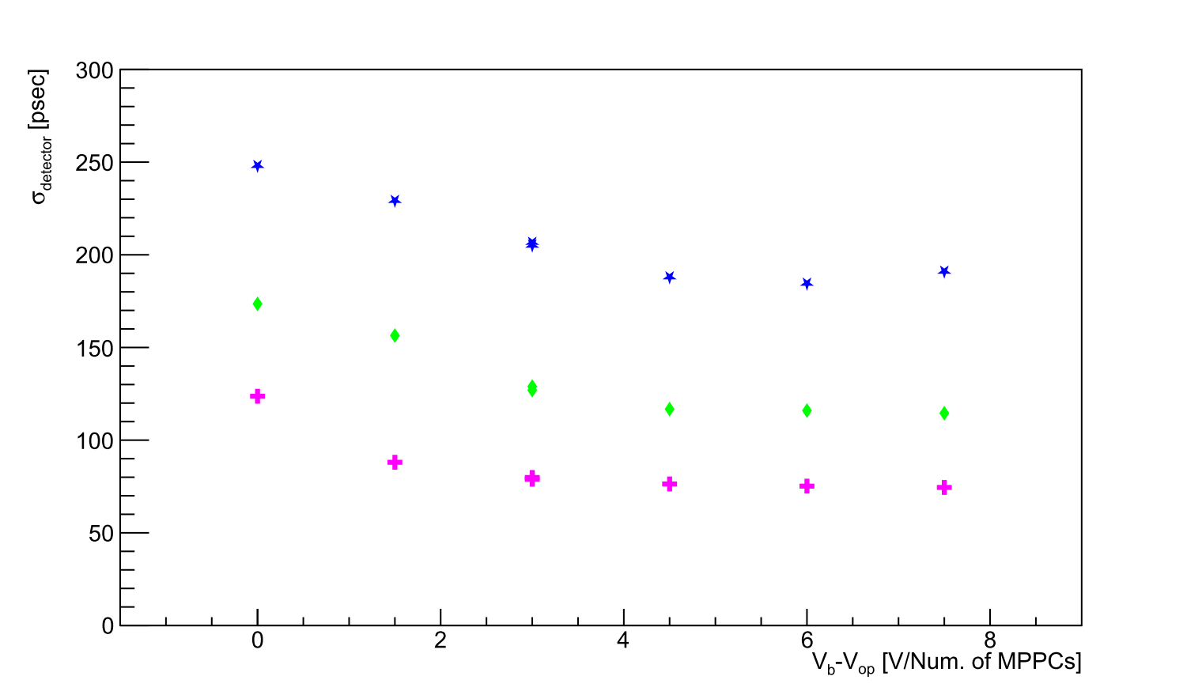
印加電圧依存性の比較(固有時間分解能が計算できたもののみで)
22mm幅シンチレータでの印加電圧依存性
MPPC×1
MPPC×2
MPPC×4
固有時間分解能 σ< 80 ps

Slide 13
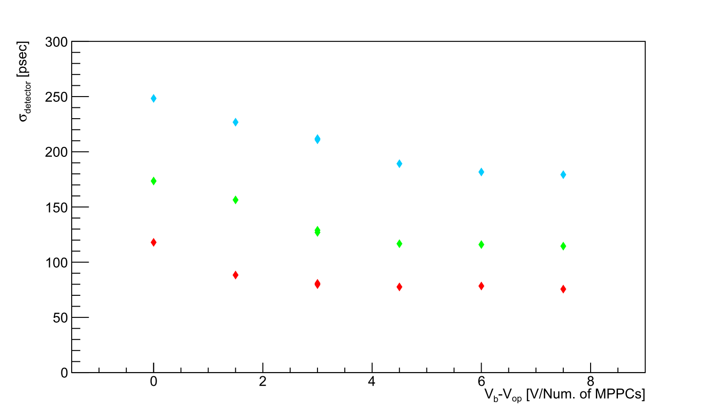
印加電圧依存性の比較(固有時間分解能が計算できたもののみで)
MPPC2個読みでの印加電圧依存性 (1個当たりの電圧に換算)
22 mm幅
44 mm幅
11 mm幅

Slide 14
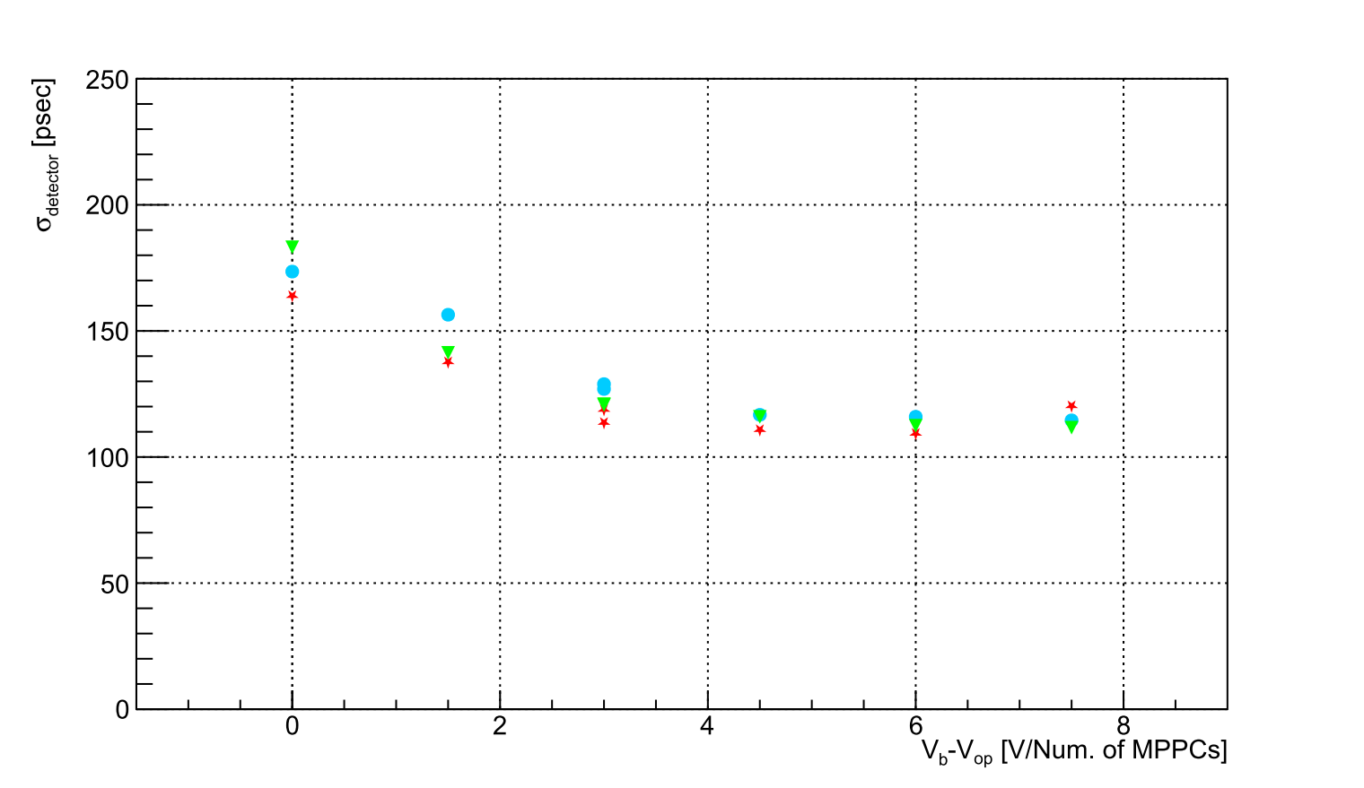
印加電圧依存性の比較(固有時間分解能が計算できたもののみで)
44 mm幅 x4s
22 mm幅, x2s
11 mm幅, x1s
位置依存性はまとめきれませんでした...

Slide 15
To do
Gain vs. timing reaolusion
Position dependence
pedestal distribution stability
(再測定: 44mm幅, MPPCx1sに関して)

Slide 16
memo
ToF の DAQ(2020. 08. 26)
実機は読み出しチャンネルが莫大な数(~10²のオーダーかも)になる予定
従来のV792によるQDCではモジュールの数が莫大になってしまう + レート耐性がない
QDCではなくTOT(Time Over Threshold)で代用したい(12月のビームタイムでBLTがTOTをとっていたのもこのため。)
TOTを取るモジュールとしてV1290(現在金田さんが新Tagger用シンチレータ+回路の評価に使っている)がある。が、高い。
代わりにJ-PARCなどで実績のあるHUL(Hadron Universal Logic)の使用を考えている
が、DAQのための読み出しは従来のような手法ではできない
将来的にはJ-PARCでのDAQを使えるようにする予定
run116の固有時間分解能計算できない問題に関して ⇒ Ref1のQDCを狭く切り取ってよさげなところを選んで評価してみよう
11w2sはもう少し電圧の高いところも見たいかも??
バイアス依存性見せるときの横軸はオペレーションボルテージ基準ではなく降伏電圧基準にしよう
基板設計するときのパッドサイズは小さい方が良い???
⇒ 小さいほうが場所の遊びが小さくなって良い?(藤原の妄想)
⇒ 熱の吸収もしてくれている(永尾さん曰)+小さすぎると伝導率が悪くなってしまう
⇒ 大きすぎず、小さすぎずほどほどに by 永尾さん
aaa

Slide 17
Backup

Slide 18
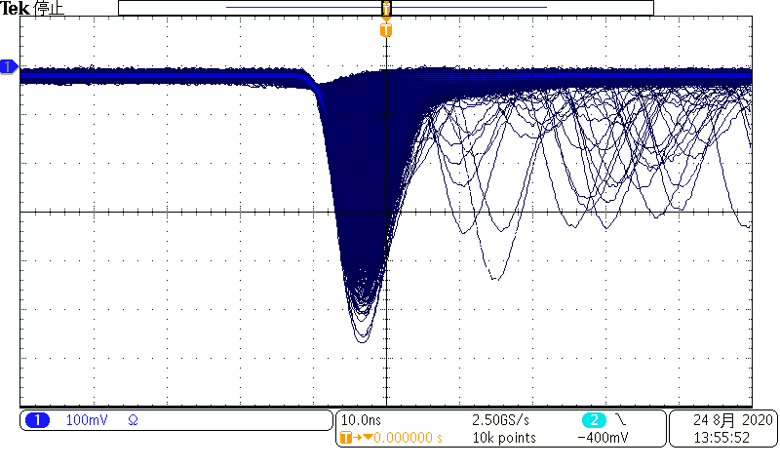
ToF-1 raw signal (After PM amp)
10.0 nsec
100 mV

Slide 19
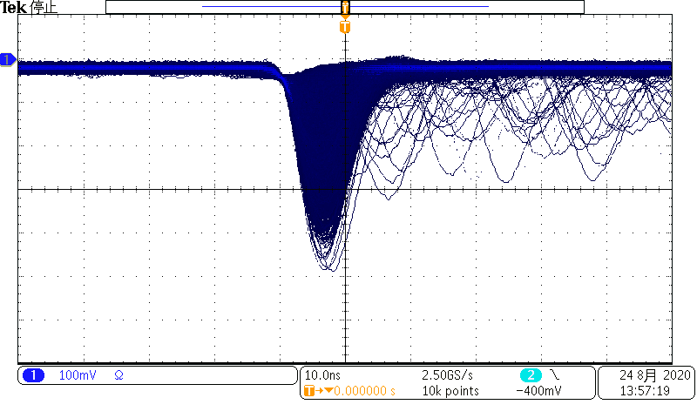
ToF-2 raw signal (After PM amp)
10.0 nsec
100 mV

Slide 20
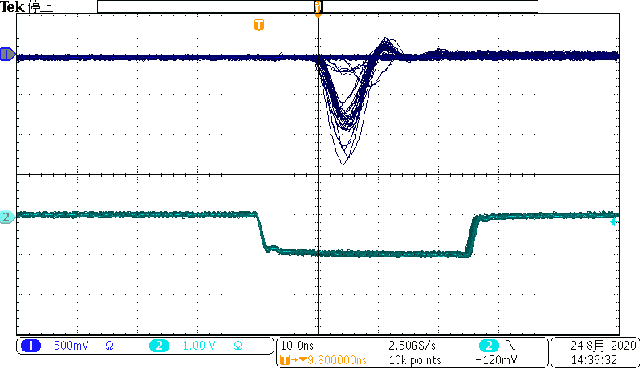
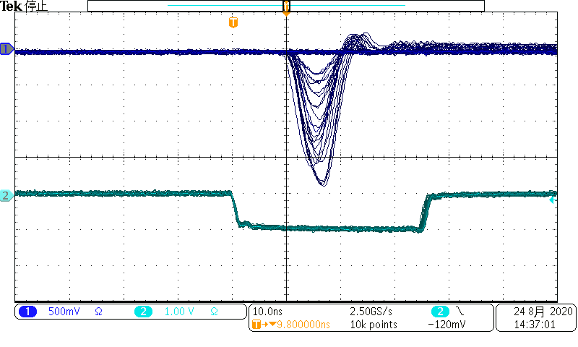
QDC gate vs. each CHs
Ref-1
Ref-2

Slide 21
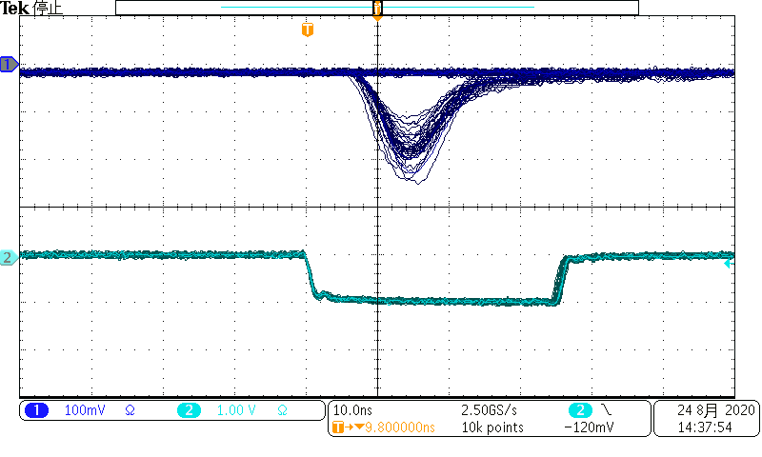
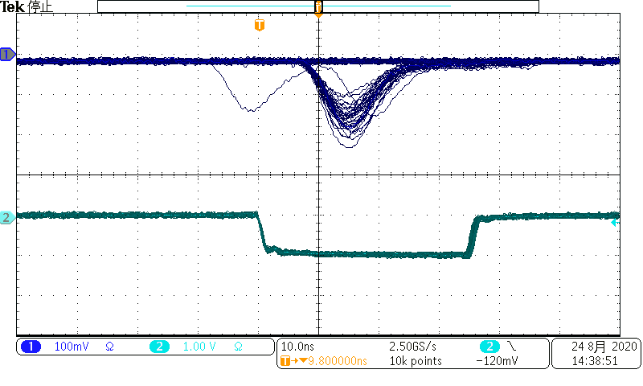
QDC gate vs. each CHs
ToF-1
ToF-2

Slide 22
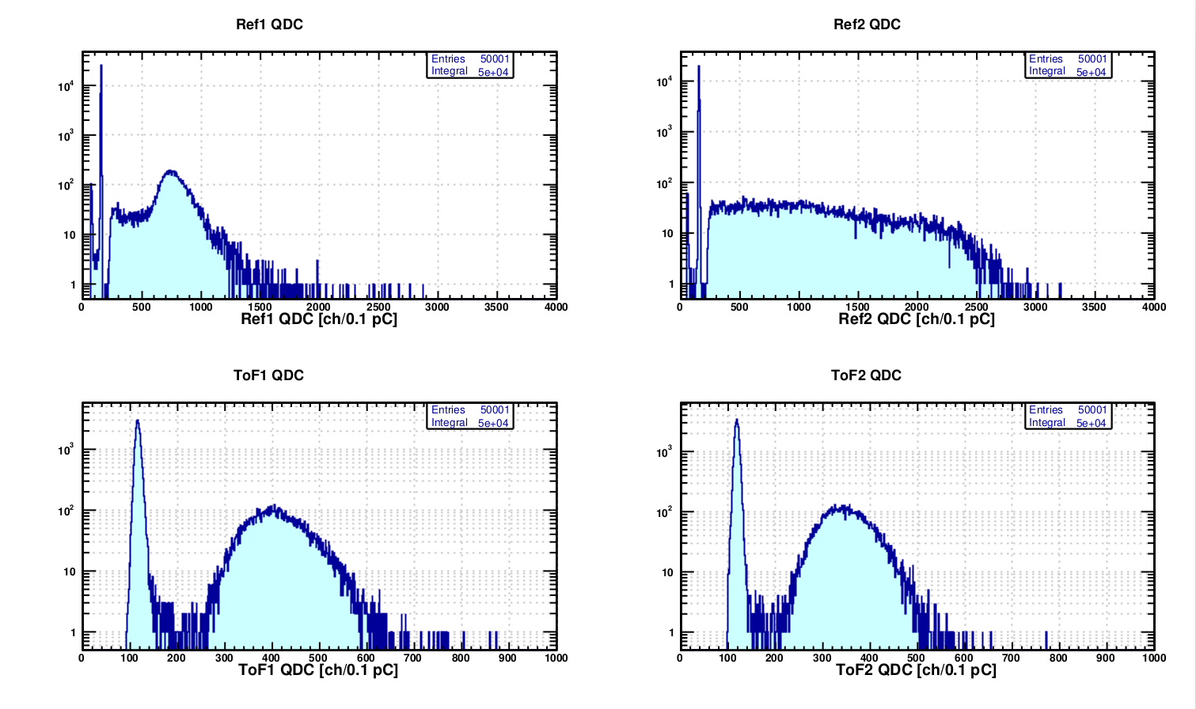
run167 (quickcheck_run167.pdf)

Slide 23
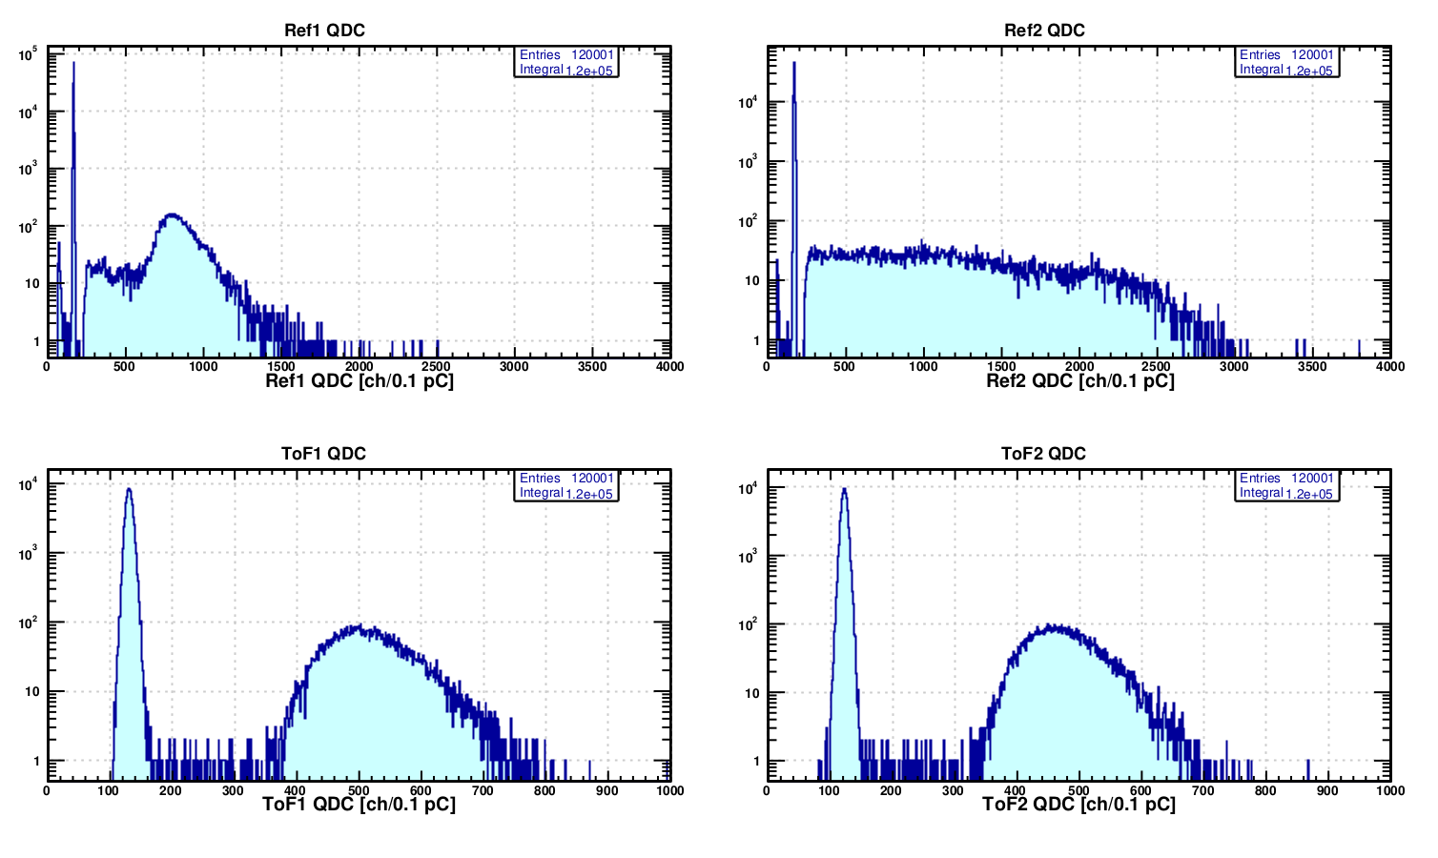
run115 (quickcheck_run115.pdf)

Slide 24
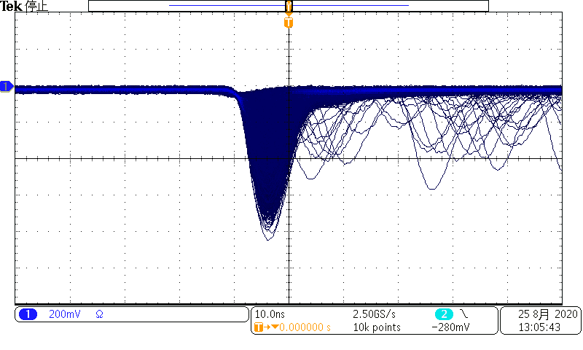
Previous MPPC board w/ 5t11w scinti @ V_{b}=44.7 V: ToF-1 side
10.0 nsec
200 mV

Slide 25
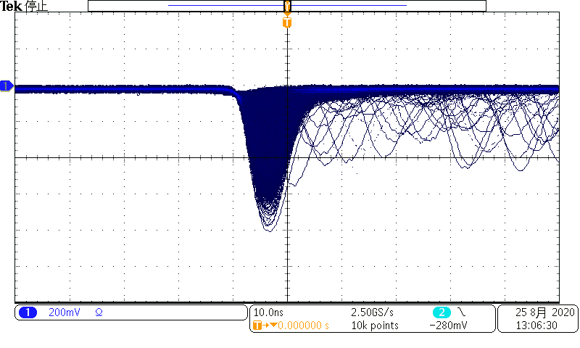
Previous MPPC board w/ 5t11w scinti @ V_{b}=44.7 V ToF-2 side
10.0 nsec
200 mV

Slide 26
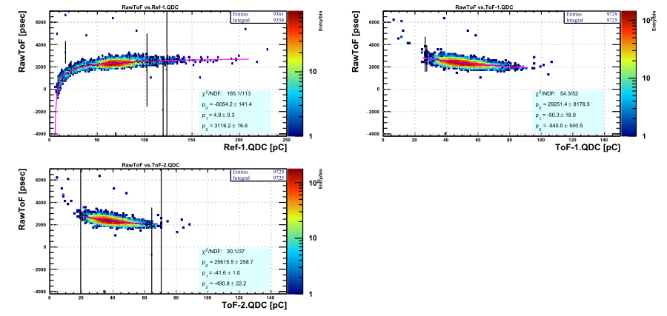
run088
TESTrun088_TriScinti_Ref1ToF_00.pdf

Slide 27
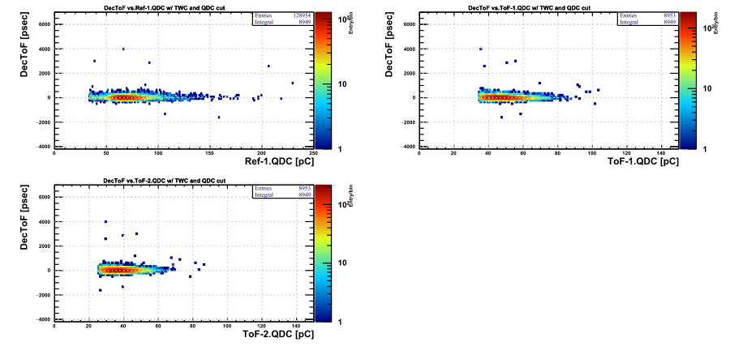
run088
TESTrun088_TriScinti_Ref1ToF_00.pdf

Slide 28
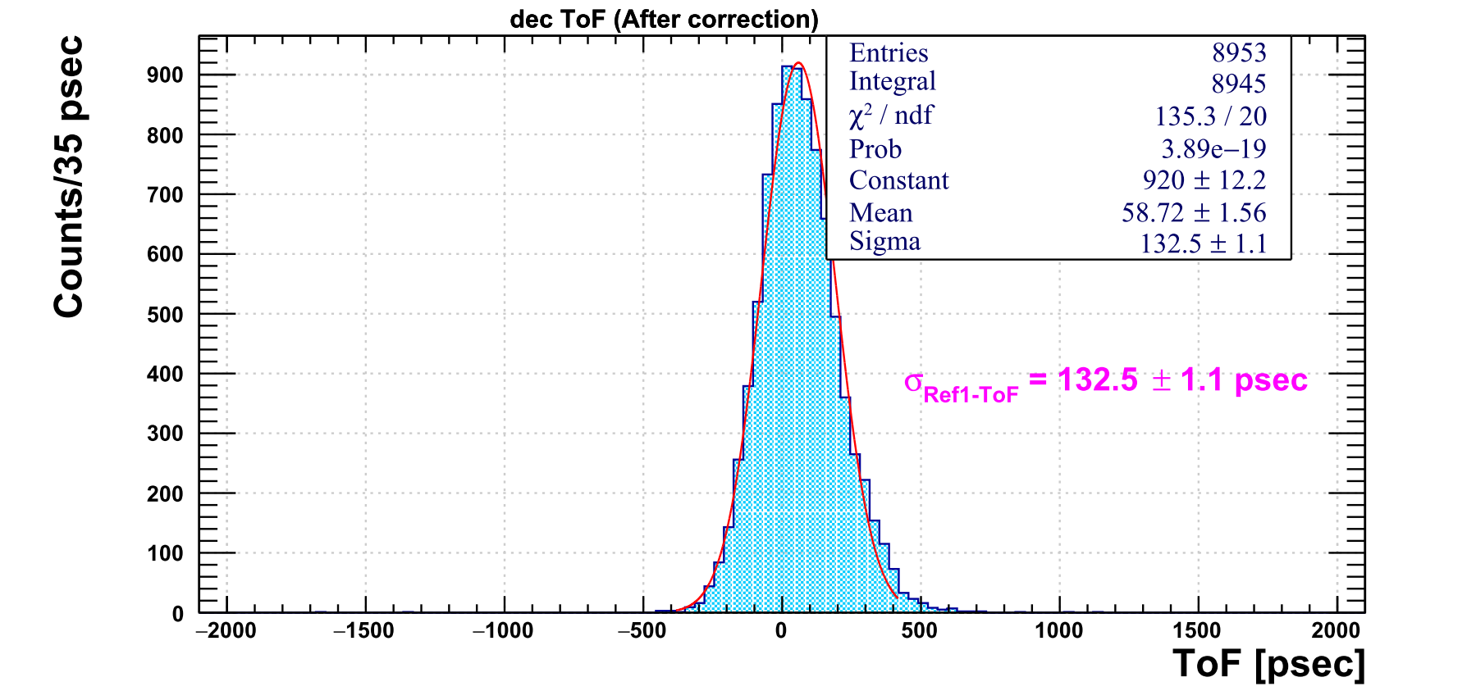
run088
TESTrun088_TriScinti_Ref1ToF_00.pdf

Slide 29
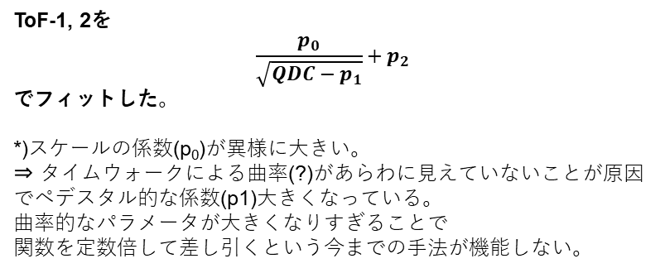
run088
TESTrun088_TriScinti_Ref2ToF_00.pdf
ToF-1, 2を
$$\frac{p_{0}}{\sqrt{QDC−p_{1}}}+p_{2}$$
でフィットした。
*)スケールの係数(p₀)が異様に大きい。
⇒ タイムウォークによる曲率(?)があらわに見えていないことが原因でペデスタル的な係数(p1)大きくなっている。
曲率的なパラメータが大きくなりすぎることで
関数を定数倍して差し引くという今までの手法が機能しない。

Slide 30
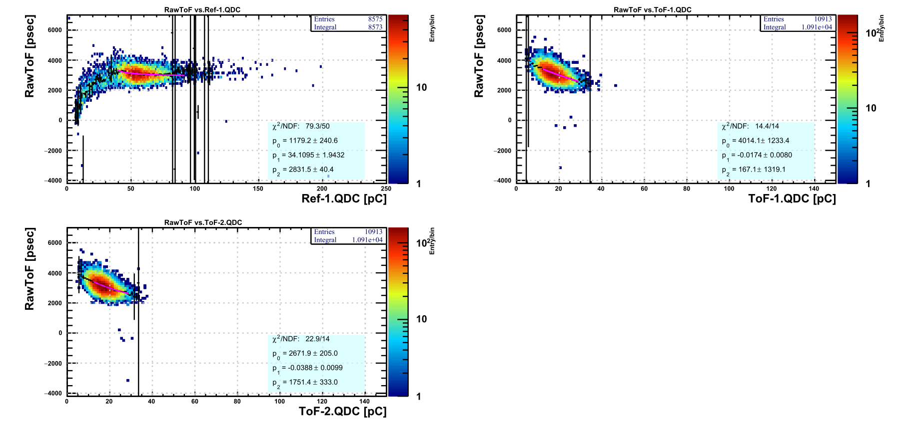
run116(5t44w1s, All Coin., V_{b}=44.7) Ref1 vs. ToF

Slide 31
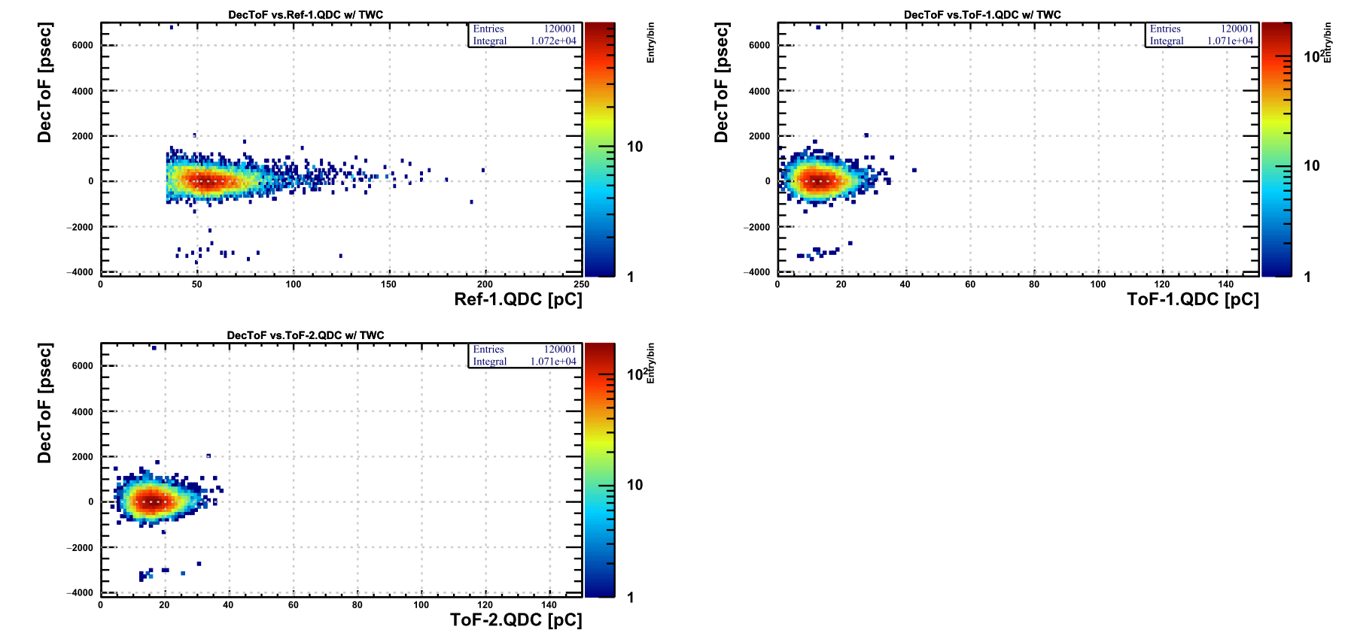
run116(5t44w1s, All Coin., V_{b}=44.7) Ref1 vs. ToF

Slide 32
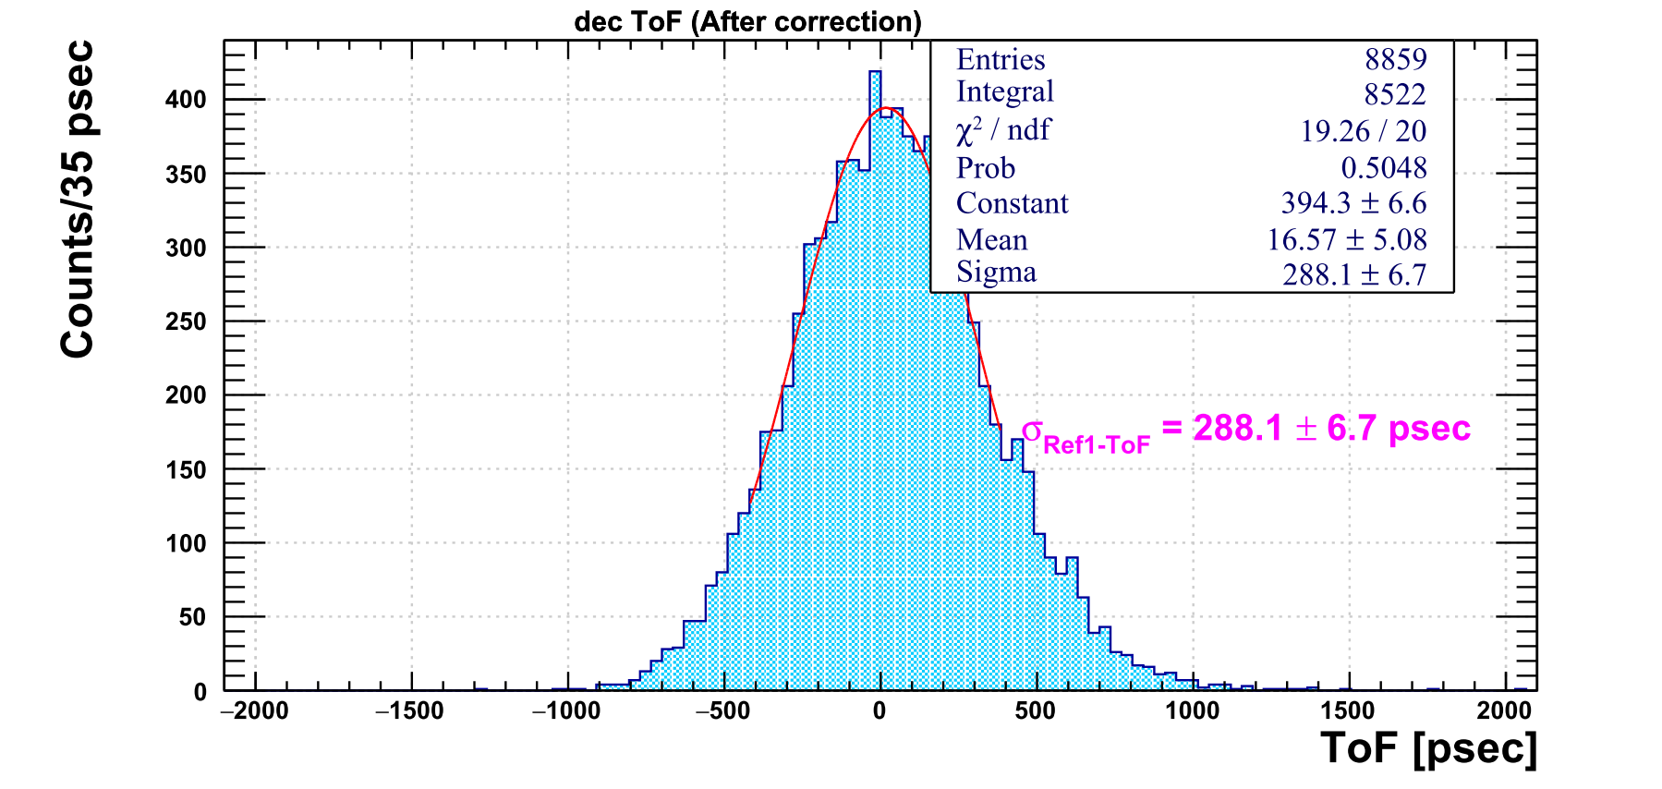
run116(5t44w1s, All Coin., V_{b}=44.7) Ref1 vs. ToF

Slide 33

run116(5t44w1s, All Coin., V_{b}=44.7) Ref1 vs. ToF
この辺がうまくいっていないように見える
Ref-1を1/√QDCでフィットしてみた。
TriScinti_Ref1ToF_run116_00.pdf

Slide 34
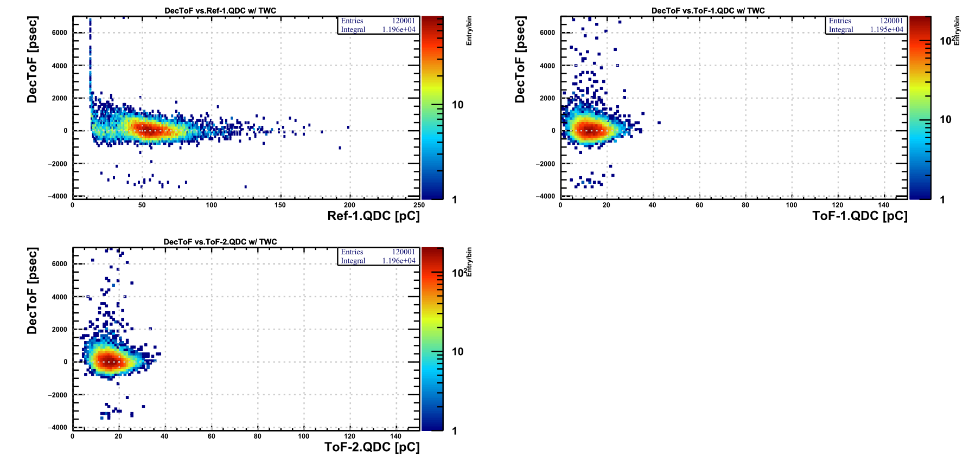
run116(5t44w1s, All Coin., V_{b}=44.7) Ref1 vs. ToF
この辺がうまくいっていないように見える
Ref-1を1/√QDCでフィットしてみた。
TriScinti_Ref1ToF_run116_00.pdf

Slide 35
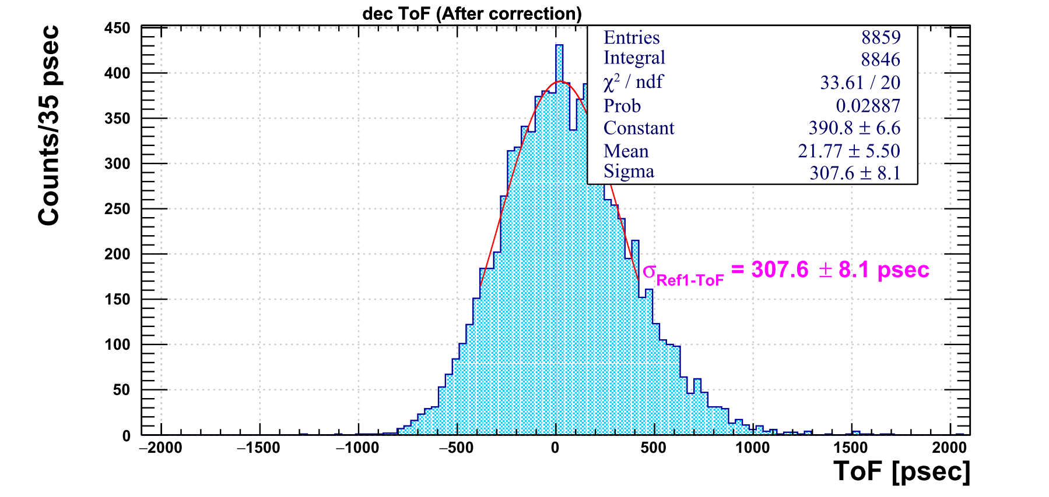
run116(5t44w1s, All Coin., V_{b}=44.7) Ref1 vs. ToF
Ref-1を1/√QDCでフィットしてみた。
結果は前より悪い。
TriScinti_Ref1ToF_run116_00.pdf

Slide 36
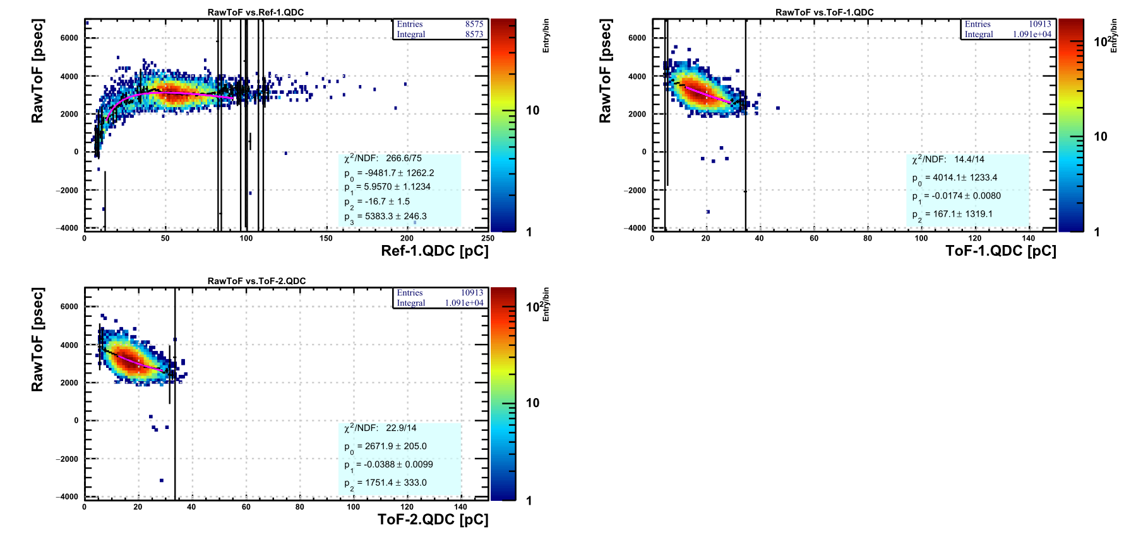
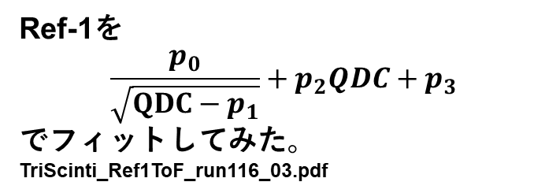
run116(5t44w1s, All Coin., V_{b}=44.7) Ref1 vs. ToF
Ref-1を
$$\frac{p_{0}}{\sqrt{QDC−p_{1}}}+p_{2}QDC+p_{3}$$
でフィットしてみた。
TriScinti_Ref1ToF_run116_03.pdf

Slide 37
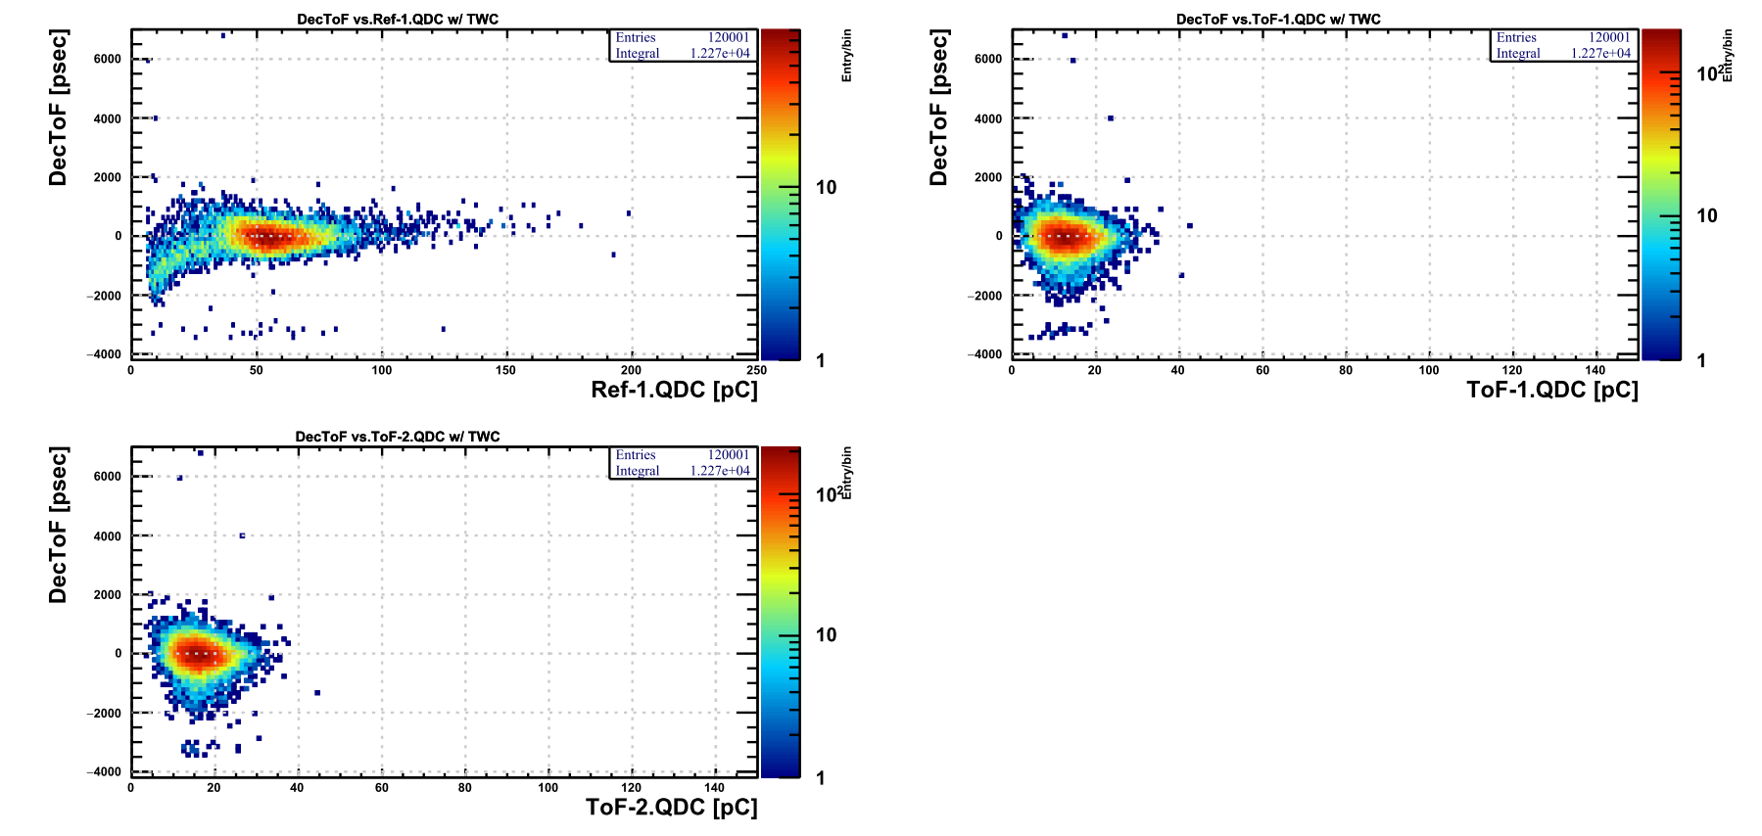
run116(5t44w1s, All Coin., V_{b}=44.7) Ref1 vs. ToF
Ref-1を
$$\frac{p_{0}}{\sqrt{QDC−p_{1}}}+p_{2}QDC+p_{3}$$
でフィットしてみた。
TriScinti_Ref1ToF_run116_03.pdf

Slide 38
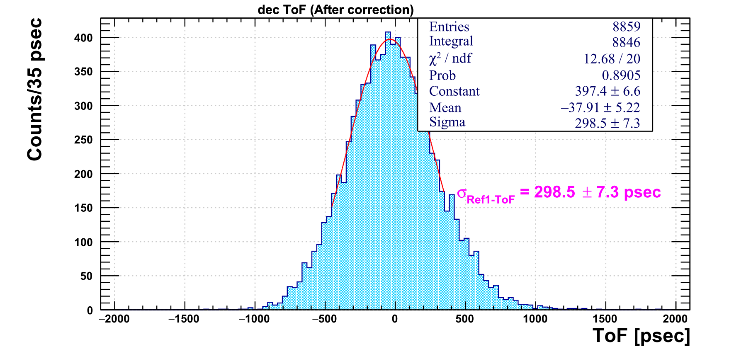
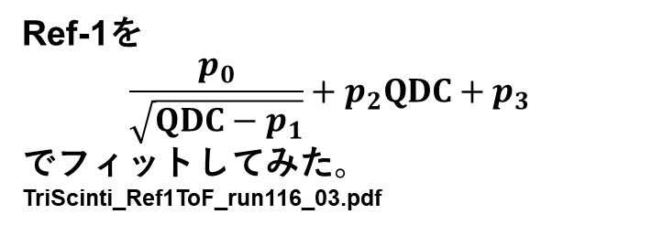
run116(5t44w1s, All Coin., V_{b}=44.7) Ref1 vs. ToF
Ref-1を
$$\frac{p_{0}}{\sqrt{QDC−p_{1}}}+p_{2}QDC+p_{3}$$
でフィットしてみた。
TriScinti_Ref1ToF_run116_03.pdf

Slide 39
MPPC2個読みでの印加電圧依存性 (1個当たりの電圧に換算)
印加電圧依存性の比較(固有時間分解能が計算できたもののみで)
22 mm幅
44 mm幅
11 mm幅

Slide 40
44 mm幅 x4s
22 mm幅, x2s
11 mm幅, x1s

Slide 41
